Slide 1
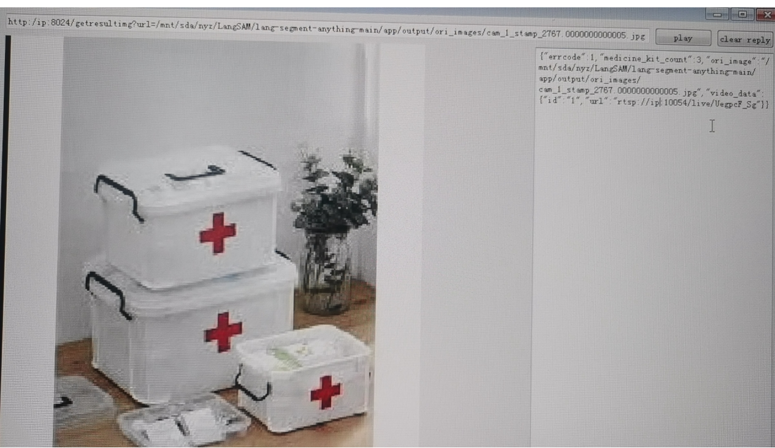
关键设备计数
功能描述
计算医药箱个数
合作QQ： 243001978

Slide 2
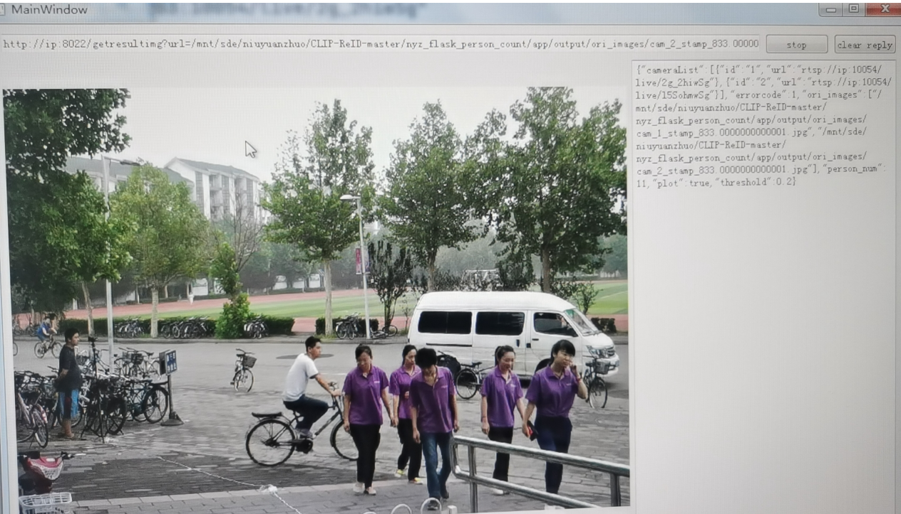
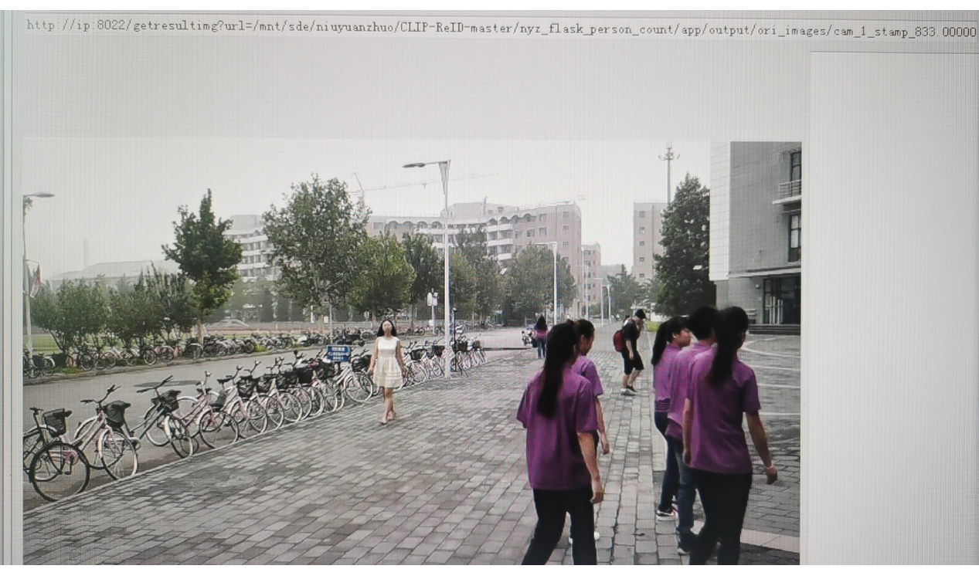
关键人员计数
功能描述
计算人员个数，多视频流中相同人员需要去重
合作QQ： 243001978

Slide 3
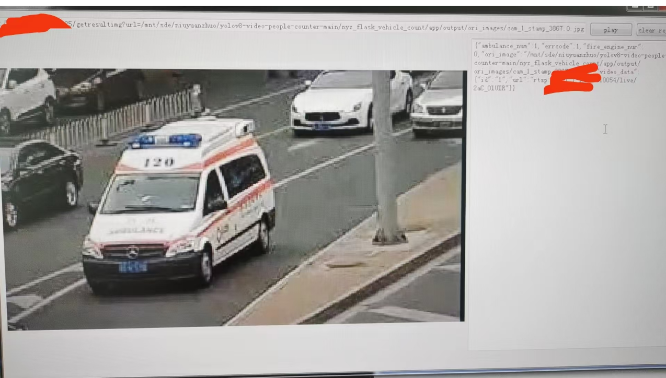
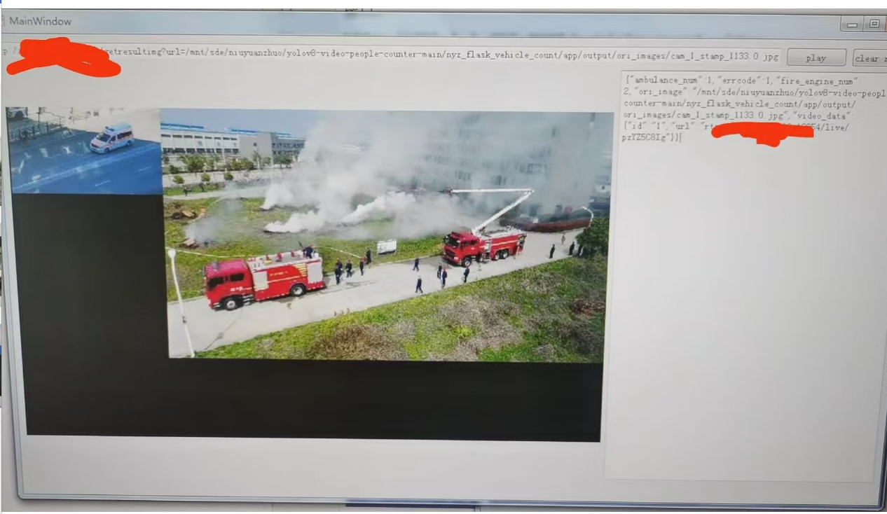
关键车辆计数
功能描述
计算救护车和消防车个数
合作QQ： 243001978

Slide 4
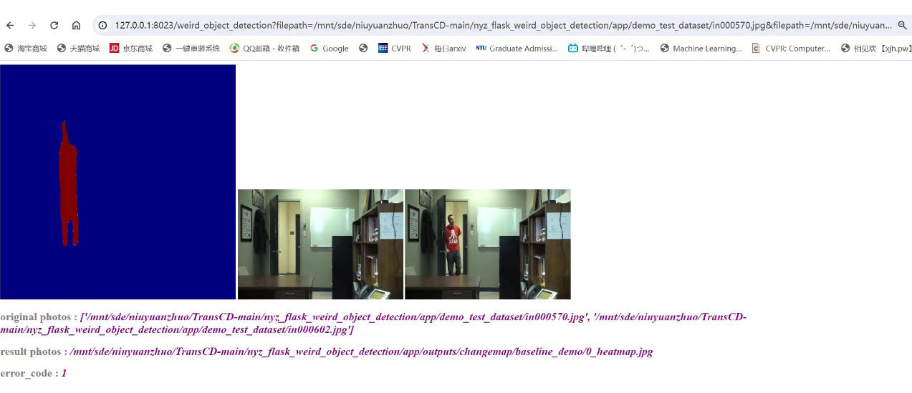
异物检测
功能描述
检测图像中有变化的部分
合作QQ： 243001978

Slide 5
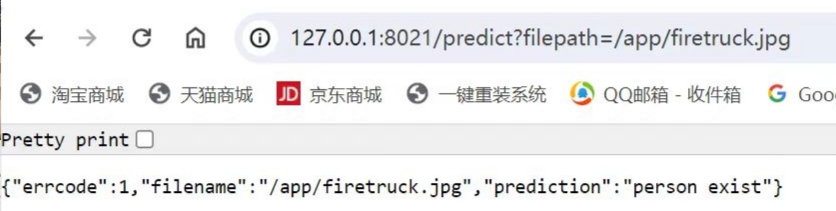
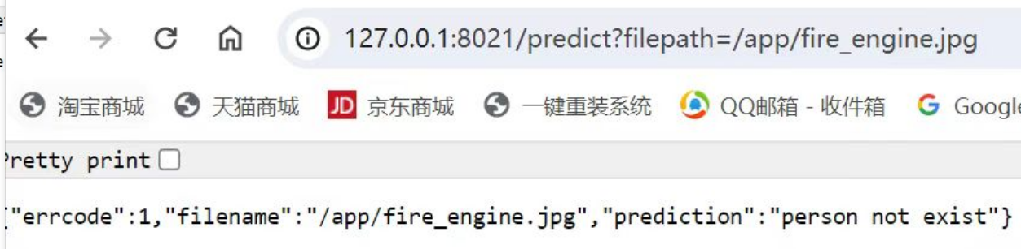
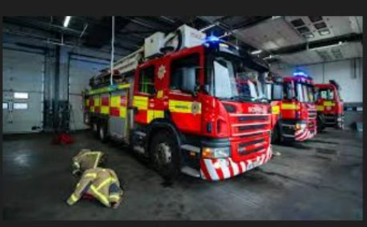
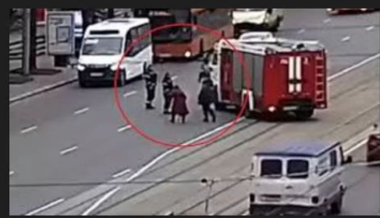
异常行为检测
功能描述
查看画面中是否有人
合作QQ： 243001978

